Slide 1
DotVVM
Tomáš Jurásek
.NET Developer, Microsoft Student Partner
tomas.jurasek@riganti.cz

Slide 2
Dnešní možnosti vývoje v ASP.NET
ASP.NET WebForms
Nepodporuje .NET Core
ViewState
ASP.NET MVC/Web API + Angular/React + 50 dalších Javascriptových knihoven
Hodně Javascriptu
Formátování času/Lokalizace
Slabá InteliSense

Slide 3
DotVVM
Open source framework pro ASP.NET
https://github.com/riganti/dotvvm
Návrhový vzor MVVM
Podpora .NET Core
Základní infrastruktura pro aplikace
Extension pro Visual Studio (IntelliSense, kontrola chyb)

Slide 4
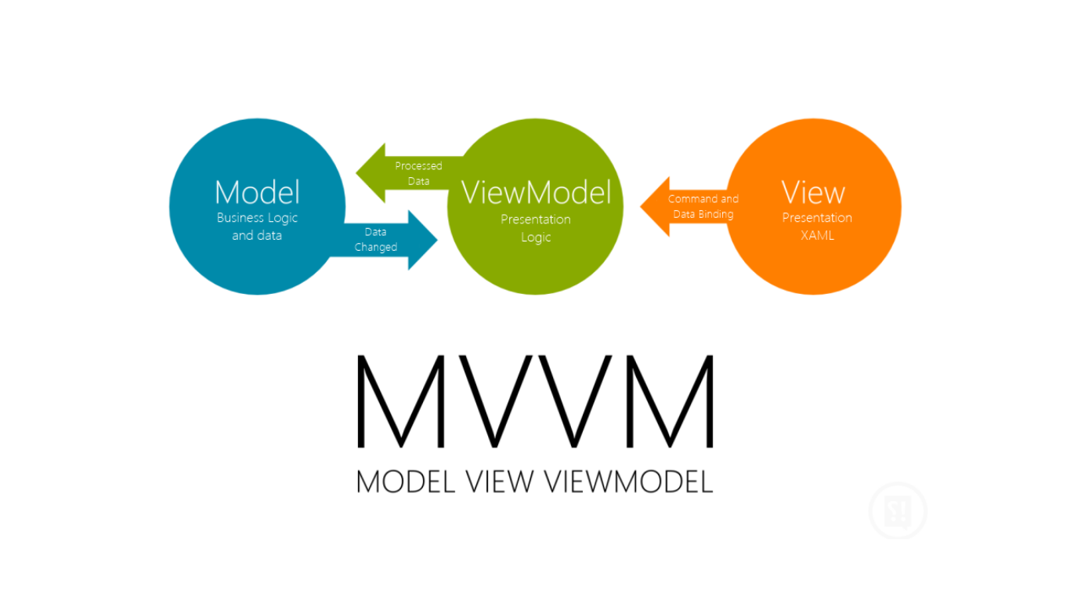

Slide 5
ViewModel
C# třída dědí z DotvvmViewModelBase
Musí být serializovatelný do JSON
Uchovává stav stránky
Obsahuje commandy
Dostupný i na clientu
Používat jednoduché datové typy

Slide 6
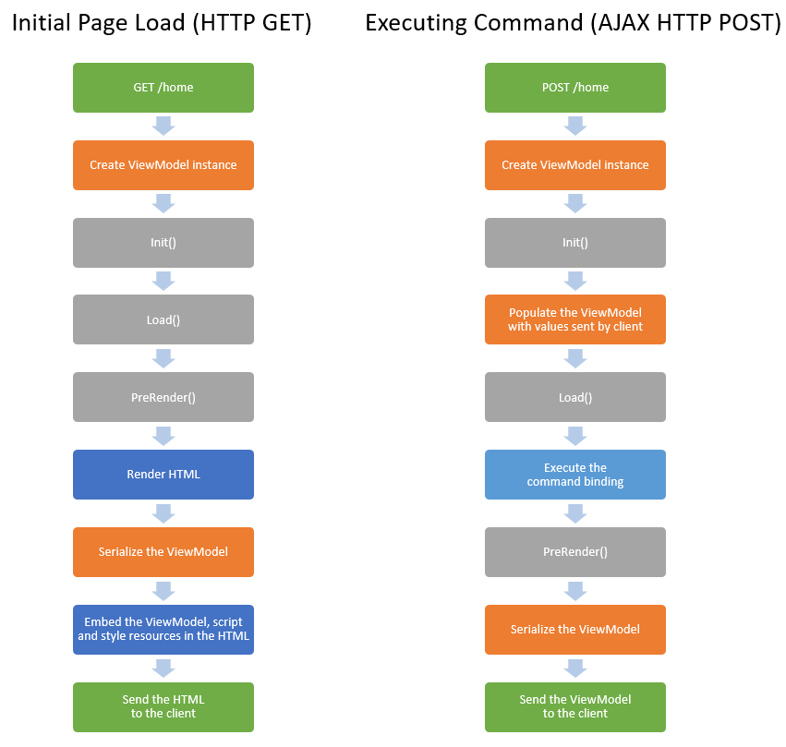

Slide 7
První aplikace v DotVVM

Slide 8
Binding
{value: Property}
Přístup k public properties ve VM
{command: Method()}
Zavolání public metody ve VM
{staticCommand: Method()}
Zavolání statické metody ve VM
{resource: ResourceFile.ResourceKey}
Získá hodnotu z resx souboru
Použití
<a href="{value: Url}">...</a>
<p>Hello {{value: Name}}!</p>

Slide 9
Binding

Slide 10
Validace
Podpora validačních atributů
Required, EmailAddress, ….
Pro složité validace IValidatableObject
Použití
<dot:Validator Value="{value:NewTaskTitle}">*</dot:Validator>
<div Validator.InvalidCssClass="has-error" Validator.Value="{value: FirstName}"> your content </div>

Slide 11
Validace

Slide 12
DataContext
Změna kontextu ve View
Přistupování k properties v DataContextu
_root
_parent
_this
Použití
<div DataContext="{value: Customer}"> {{value: Name}} </div>

Slide 13
DataContext

Slide 14
Komponenty
Základní sada komponent
Bootstrap komponenty
https://www.dotvvm.com/landing/bootstrap-for-dotvvm
Business Pack komponenty
Beta verze
https://www.dotvvm.com/landing/business-pack

Slide 15
Použítí komponent
<dot:Button
Click="{command: SetVisible()}" Text="Button" Enabled="{value:Enabled}">
</dot:Button>

Slide 16
<dot:GridView DataSource="{value: Customers}"> <Columns> <dot:GridViewTextColumn ValueBinding="{value: Id}" HeaderText="ID"/> <dot:GridViewTextColumn ValueBinding="{value: Name}" HeaderText="Name"/> </Columns> </dot:GridView>

Slide 17
Použití komponent v aplikaci

Slide 18
Zajímavé zdroje
https://www.dotvvm.com/docs/
https://www.dotvvm.com/docs/tutorials/introduction/
https://academy.dotvvm.com/
https://www.dotvvm.com/docs/samples/
https://www.youtube.com/playlist?list=PLAz0LszWXtZbFRITZR8diXokBP72lkM_g

Slide 19
Tomáš Jurásek
tomas.jurasek@riganti.cz

